Slide 1
TÊN MÔN HỌC

Slide 2



Mickey
Bạn ở đâu?
Click vào mickey để mickey đi trốn
Click vào các hộp vuông để tìm đáp án. Đáp án đúng sẽ có mickey ở dưới
Lưu ý: Khi rê chuột vào mickey, chuột xuất hiện hình bàn tay thì thầy cô mới click thành công.
Đọc rồi vẫn k hiểu thì thầy cô liên hệ 0916604268
Sau khi thử nghiệm oke, thầy cô xoá ô này đi nhé!
Notes:
Click vào mickey để mickey đi trốn
Click vào các hộp vuông để tìm đáp án. Đáp án đúng sẽ có mickey ở dưới
Lưu ý: Khi rê chuột vào mickey, chuột xuất hiện hình bàn tay thì thầy cô mới click thành công.
Đọc rồi vẫn k hiểu thì thầy cô liên hệ 0916604268
Sau khi thử nghiệm oke, thầy cô xoá ô này đi nhé!

Slide 3
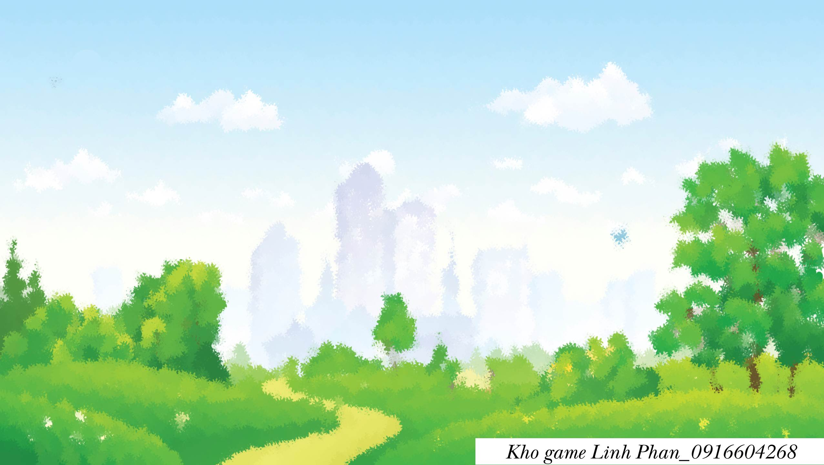


Câu hỏi 1
Điền đáp án sai
Điền đáp án sai
Điền đáp án đúng
Điền đáp án sai

Slide 4
Câu hỏi
Điền đáp án đúng
Điền đáp án sai
Điền đáp án sai
Điền đáp án sai

Slide 5
Câu hỏi
Điền đáp án sai
Điền đáp án sai
Điền đáp án đúng
Điền đáp án sai

Slide 6
Câu hỏi
Điền đáp án sai
Điền đáp án sai
Điền đáp án sai
Điền đáp án đúng

Slide 7
Soạn bài mới ở đây
Để được cấp bản game không gắn logo tác giả, mời thầy cô tham gia nhóm: https://www.facebook.com/groups/443096903751589

Slide 8
Những sản phẩm game tiếp theo sẽ được em cập nhật tại nhóm sau:
https://www.facebook.com/groups/443096903751589
Mời thầy cô tham gia nhóm để chủ động cập nhật game mới nhất nhé.

Slide 9

Tác giả : Phan Thị Linh
Năm sinh : 1990
LH Zalo : 0916.604.268
Nhóm chia sẻ tài liệu: https://www.facebook.com/groups/443096903751589
Nếu thầy cô share sản phẩm, vui lòng hãy để nguồn tác giả ạ.
Hãy văn minh và tự trọng khi lan toả tài liệu.

Slide 10
Chia sẻ tới thầy cô một số thiết kế ppt Toán và TV 1 + 2 của em ạ
Link tải: https://drive.google.com/.../1-dNa43begmfbAtLp4ijb8...
Tuy nhiên, để sử dụng đc ppt TV, thầy cô vui lòng thực hiện đúng các bước em hướng dẫn ạ!
Bước 1: Tải fonts và cài fonts (nếu khó khăn khi thực hiện, cứ liên hệ em hỗ trợ. Bước này là bắt buộc, không thể bỏ qua.
Bước 2: Tải ppt về máy (chưa thực hiện bước 1 thì tuyệt đối không thực hiện bước 2).
Đồng thời e có để video hướng dẫn cài fonts và tải tài liệu ở trong link ạ.
Các thầy cô dạy các bộ sách khác cũng có thể tham khảo vì nhiều tiết có thể hữu ích ạ.

